Slide 1
Spelidé 9-manna IFC P2012
2024-09-01

Slide 2
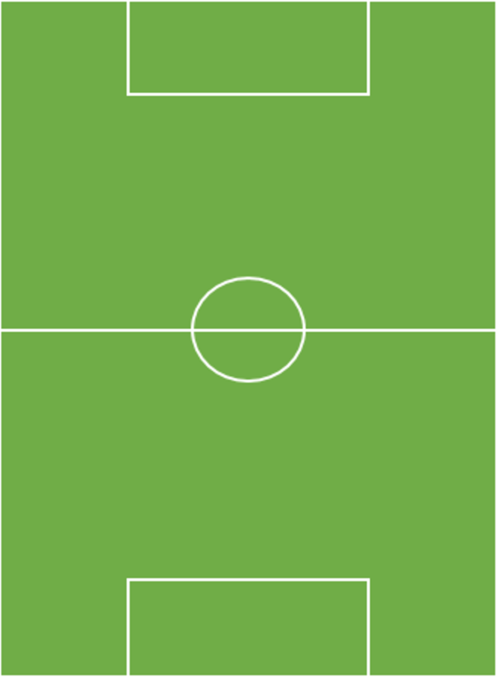
Spelsystem 3-4-1
FW – Forward/Topp
VIM - Vänster Innermittfältare
HIM - Höger Innermittfältare
VY – Vänster Ytter
HY – Höger Ytter
FW
VY
HY
VIM
HIM
VB - Vänsterback
MB - Mittback
HB - Högerback
VB
MB
HB
MV - Målvakt
MV

Slide 3
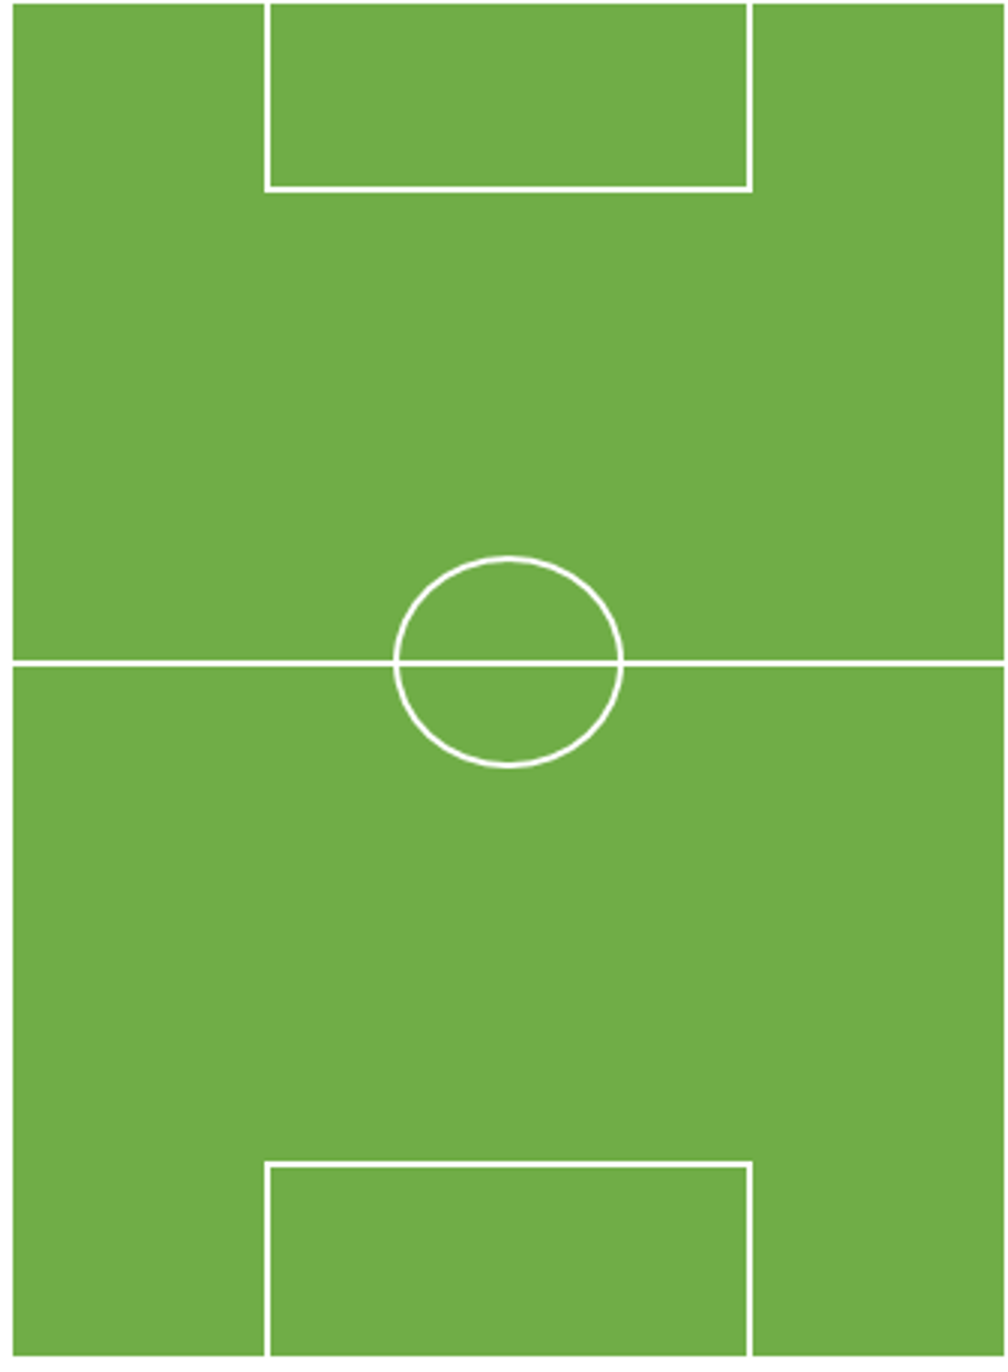
Bollsida
FW
VY
HY
VIM
HIM
VB
MB
HB
MV
Bollsida
Icke bollsida

Slide 4
Anfallsspel
Omställning
Försvarsspel
Speluppbyggnad
Kontring
Återerövring av bollen
Förhindra speluppbyggnad
Komma till avslut och göra mål
Förhindra och rädda avslut
VÅGA!

Slide 5
Anfallsspel
Speluppbyggnad
Kontrollera boll
Vara spelbara med bra varierat spelavstånd
Spelbredd
Speldjup
Kontring
Snabbt framåt
Djupledspass på fria ytor
FW
VY
HY
VIM
HIM
Komma till avslut och göra mål
Hitta djupledspass/instick på fria ytor för mittfält och anfallare
Våga skjuta vid eventuellt läge
VB
MB
HB
MV
Grundpositioner speluppbyggnad från eget mål

Slide 6
Försvarsspel
Återerövring av boll
Snabb press för återtagande/ rensning av boll
Våga!! närkamp
Förhindra speluppbyggnad
Flytta spel mot bollsida
En (1) pressar bollhållare
Täck yta på ”rätt sida” i din zon och ge understöd till bollpressaren
FW
VY
HY
VIM
HIM
Förhindra och rädda avslut
Var på rätt sida om bollen
Täck skott
VB
MB
HB
MV
Grundpositioner försvar

Slide 7
Anfallsspel Målvakt - MV
Speluppbyggnad
Kontrollera boll
Var ett spelalternativ hemåt
Kommunicera alternativ
Kontring
Sätt igång spel snabbt
på fria spelytor
FW
VY
HY
VIM
HIM
Komma till avslut och göra mål
Peppa till anfall
Kommunicera alternativ
MB
VB
MV
HB
Grundpositioner speluppbyggnad från eget mål

Slide 8
Försvarsspel Målvakt - MV
Återerövring av boll
Våga gå ut och möta fri spelare
Fånga boll
Förhindra speluppbyggnad
Styr försvaret så vårt lag
har rätt positioner
FW
VY
HY
VIM
HIM
Förhindra och rädda avslut
Var på rätt sida om bollen
Rädda skott
MB
MV
VB
HB
Grundpositioner försvar

Slide 9
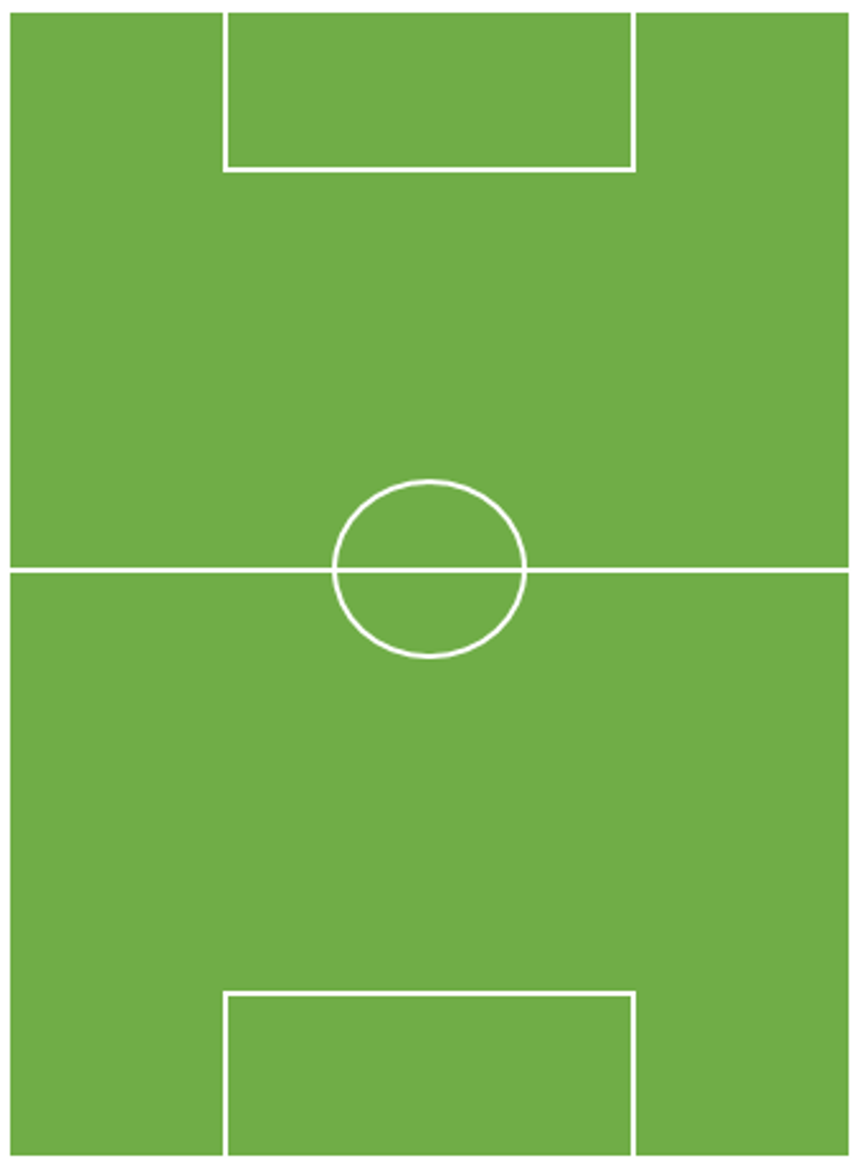
Anfallsspel Back
Speluppbyggnad
Vara spelbara
med bra varierat spelavstånd
Spelbredd
Speldjup
Kontring
Hitta djupledspass på fria
ytor för mittfält och anfallare
Sätt igång spel snabbt vid fasta situationer
Hitta inlägg
VB
FW
HB
VY
HY
VIM
HIM
Komma till avslut och göra mål
Peppa till anfall
Kommunicera alternativ
MB
VB
HB
MV
Grundpositioner speluppbyggnad från eget mål

Slide 10
Försvarsspel Back
Återerövring av boll
Håll linje, ställ offside
Pressa motståndare ut i yttre korridor
Våga närkamp
Rensa boll
Förhindra speluppbyggnad
Flytta spel mot bollsida
En (1) pressar bollhållare
Täck yta på ”rätt sida” i din zon och ge understöd till bollpressaren
FW
VIM
HIM
Förhindra och rädda avslut
Var på rätt sida om bollen
Täck skott
VY HY
VB MB HB
VB
MB
HB
MV
Grundpositioner försvar

Slide 11
Anfallsspel Yttermittfältare
Speluppbyggnad
Vara spelbara med bra varierat spelavstånd
Spelbredd
Speldjup
Kontring
Snabbt framåt
Sök inåt plan för skott eller hitta inlägg
VY
HY
FW
VY
HY
VIM
HIM
Komma till avslut och göra mål
Våga skjuta
Hitta inlägg
MB
VB
HB
MV

Slide 12
Försvarsspel Yttermittfältare
Återerövring av boll
Snabb press för
återtagande av boll
Pressa motståndare ut i yttre korridor
Våga närkamp
Förhindra speluppbyggnad
Flytta spel mot bollsida
En (1) pressar bollhållare
Täck yta på ”rätt sida” i din zon och ge understöd till bollpressaren
FW
HY
HY
VY
VY
VIM
HIM
Förhindra och rädda avslut
Var på rätt sida om bollen
Täck skott
VB
MB
HB
MV
Grundpositioner försvar

Slide 13
Anfallsspel innermitt
Speluppbyggnad
Vara spelbara med bra varierat spelavstånd
Spelbredd/speldjup
Sätt igång spel snabbt vid fasta situationer
Kontring
Hitta djupledspass på fria ytor för mittfält och
anfallare
Gå på genombrott
VY
FW
HY
IMF
VIM
HIM
Komma till avslut och göra mål
Hitta djupledspass bakom motståndares backlinje
Våga skjuta
MB
VB
HB
MV

Slide 14
Försvarsspel innermitt
Återerövring av boll
Snabb press för
återtagande/
rensning av boll
Pressa motståndare ut
i yttre korridor
Våga närkamp
Förhindra speluppbyggnad
Flytta spel mot bollsida
En (1) pressar bollhållare
Täck yta på ”rätt sida” i din zon och ge understöd till bollpressaren
FW
VY
HY
IMF
Förhindra och rädda avslut
Var på rätt sida om bollen
Täck skott
VIM
HIM
VB
MB
HB
MV
Grundpositioner försvar

Slide 15
Anfallsspel Forward
Speluppbyggnad
Vara spelbara med bra varierat spelavstånd
Spelbredd
Speldjup
Kontring
Snabbt framåt
Hitta djupledsytor bakom motståndares backlinje
Gå på genombrott
FW
FW
VY
HY
VIM
HIM
Komma till avslut och göra mål
Våga skjuta
Hitta djupledsytor bakom motståndares backlinje
Gå på genombrott
Stör målvakt
Ta returer
MB
VB
HB
MV

Slide 16
Försvarsspel Forward
Återerövring av boll
Snabb press för
återtagande av boll
Pressa motståndare ut i yttre korridor
Våga närkamp
Förhindra speluppbyggnad
Flytta spel mot bollsida
En (1) pressar bollhållare
Täck yta på ”rätt sida” i din zon och ge understöd till bollpressaren
FW
FW
VY
HY
Förhindra och rädda avslut
Uppmärksamma dina lagkamrater om fara
VIM
HIM
VB
MB
HB
MV
Grundpositioner försvar

Slide 17
Uppspel från målvakt
FW
VY
HY
VIM
HIM
MB
VB
HB
MV

